Slide 1
Colegio Hermanos Carrera
LENGUAJE Y COMUNICACIÓN
SEMANA 25
Profesora Jefe : Verónica Rosales.
Co- Docente: Diana Taborda
PIE: Anita Lastra
Asistente: Romané Chamorro
Asignatura : Lenguaje y Comunicación
Curso: 2 básico

Slide 2
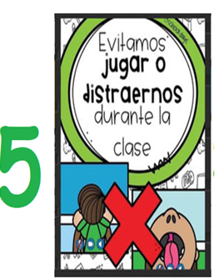
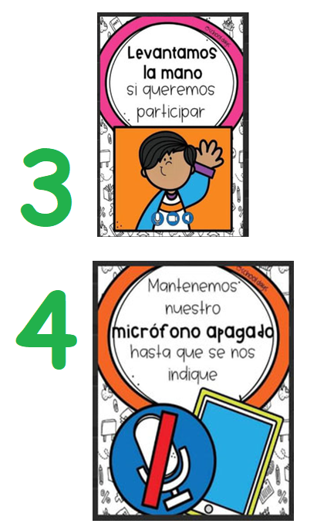
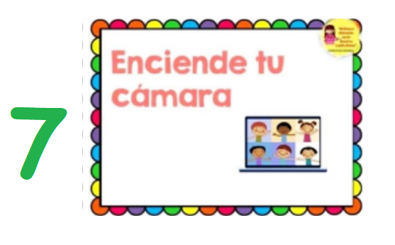
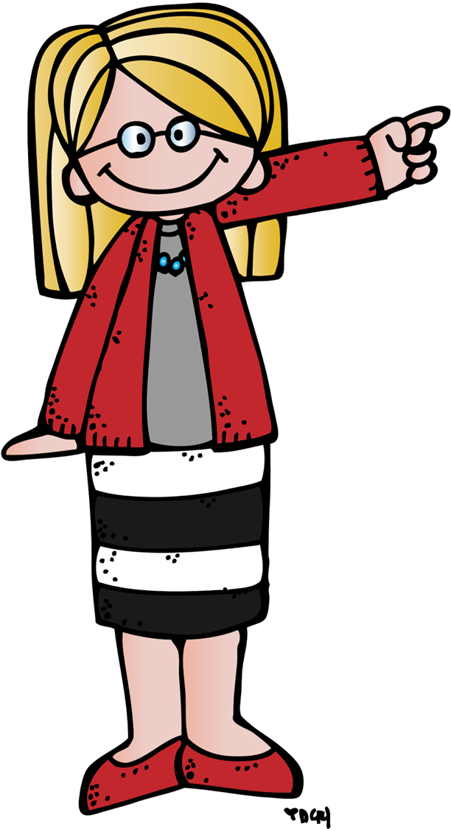
Recordemos las normas de la sala virtual:

Slide 3
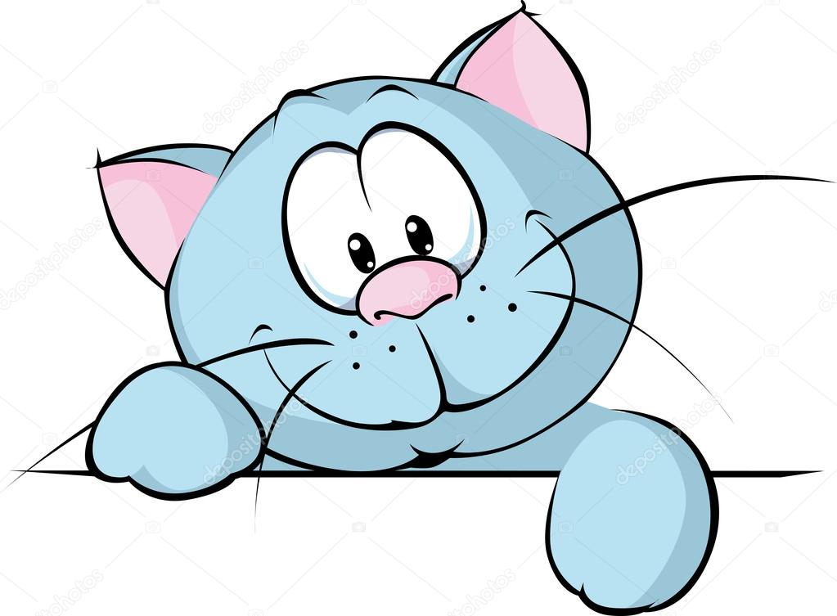
¿Qué aprenderemos hoy?
Características de la fábula y comprensión de ella.

Slide 4
Actividad:
Como primera actividad, recordemos la fecha y objetivo.
Hoy es:
Martes
29
de septiembre
de 2020
Objetivo: Características de la fábula y comprensión de ella.
II. Ahora veremos las características de la fábula:
Para comenzar veremos unas imágenes y las comentaremos.

Slide 5
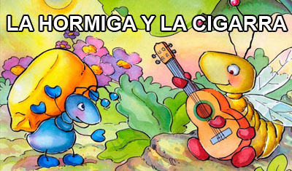
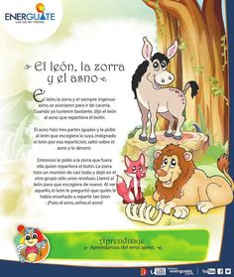
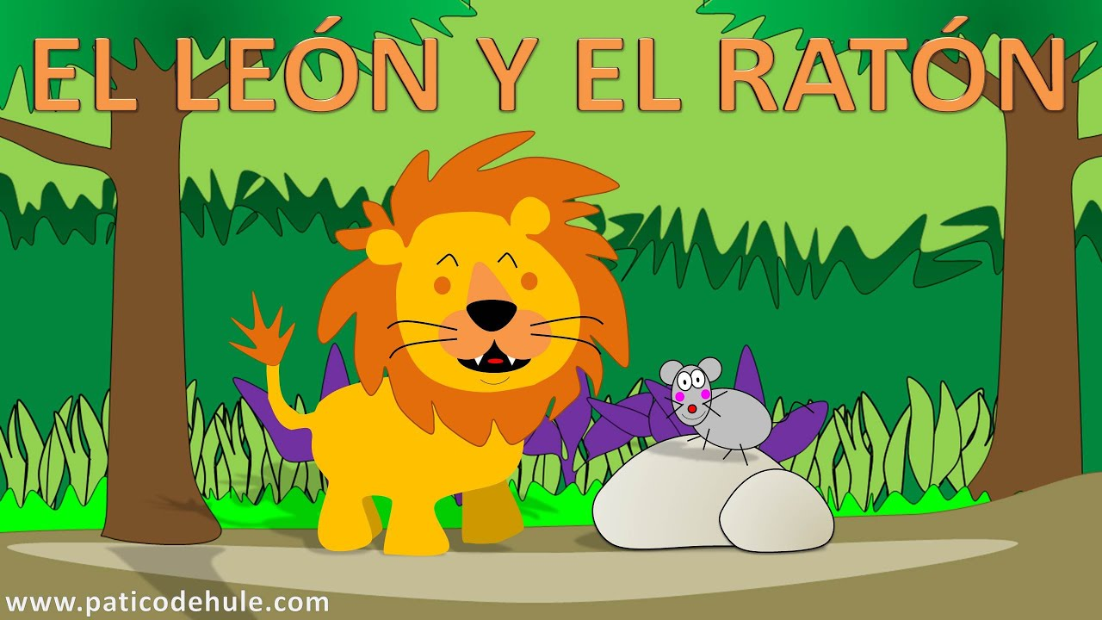
¿Qué te llama la atención?
¿Qué tienen en común estos títulos de fábulas?

Slide 6
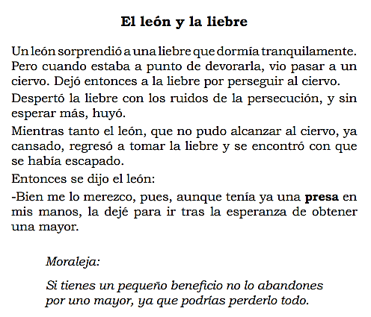
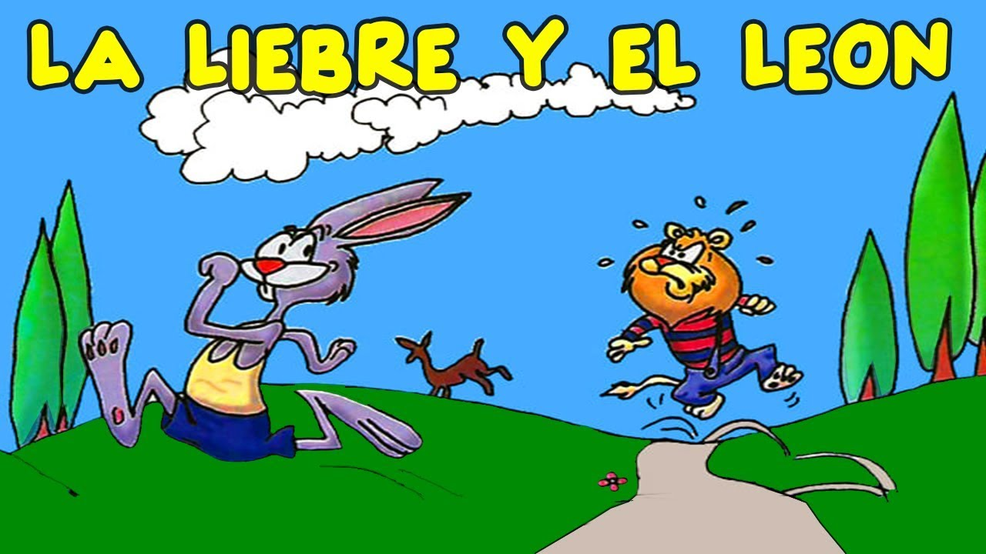
III. Ahora te invito a escuchar la lectura de una fábula.
¿Qué podemos decir de esta fábula?
¿Qué componentes vemos en ella?

Slide 7
III. En la siguiente fábula “El león y la liebre”, identificaremos sus partes:
(Observa el Modelamiento)
TÍTULO
INICIO
DESARROLLO
FINAL
MORALEJA

Slide 8
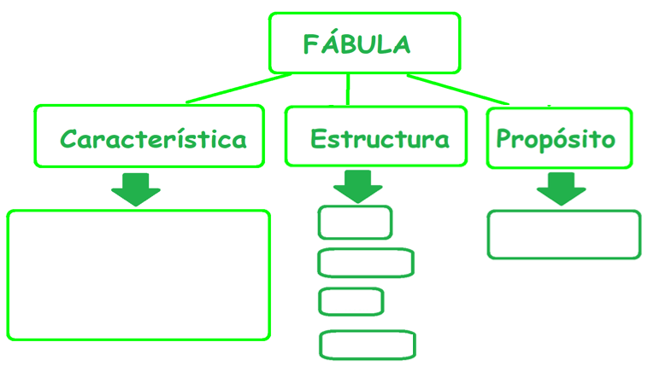
Completemos participando por turnos o chat.
- Sus personajes generalmente son animales, con características humanas.
Inicio
Enseñar
Desarrollo
- Posee una enseñanza llamada MORALEJA
Final
Moraleja

Slide 9
COMPRENSIÓN LECTORA (Modelamiento)
Ahora leeremos la fábula y localizaremos la información en el texto.
¿Qué hizo despertar a la liebre?
A) La cercanía del león.
B) Los pasos del ciervo.
C) El ruido de la persecución.
2
1
2. ¿Por qué el león dejó a la liebre?
A) Porque vio a la liebre dormir.
B) Porque quiso perseguir al ciervo.
C) Porque quiso comerla más tarde.

Slide 10
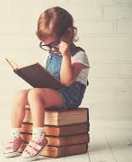
Ahora leeremos la fábula “La cigarra y la hormiga”.
Paso 1: Atender la lectura que realizará la profesora.
Paso 2: Lectura por turnos. (Levanta la manito y espera tu turno)
Paso 3: Identificar las 4 partes (Inicio, desarrollo, final y moraleja)
Paso 4: localizar las respuestas en el texto.

Slide 11
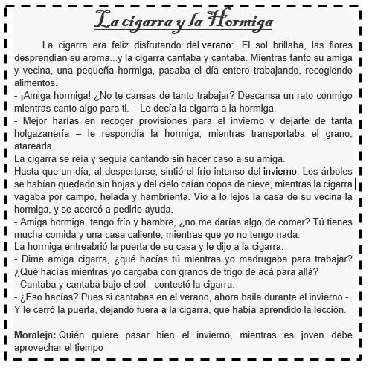
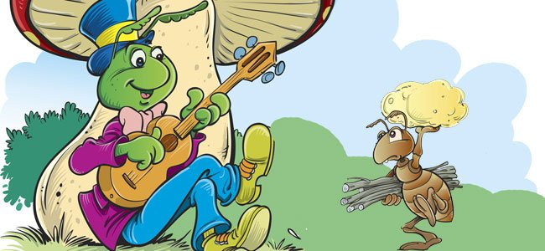

Slide 12
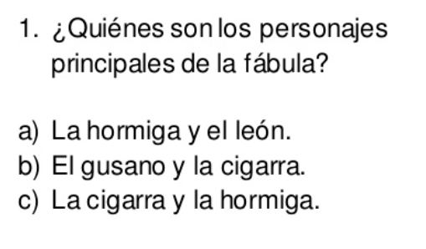
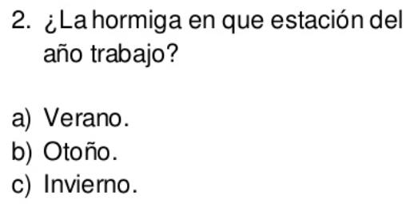
1
2

Slide 13
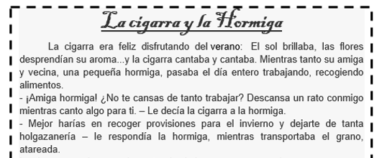
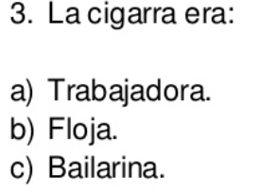
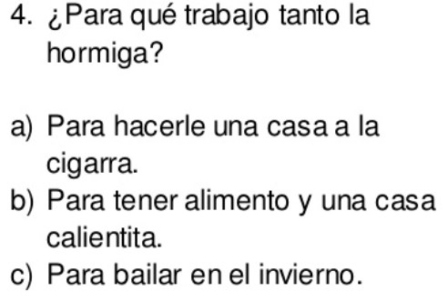
3
4
3

Slide 14
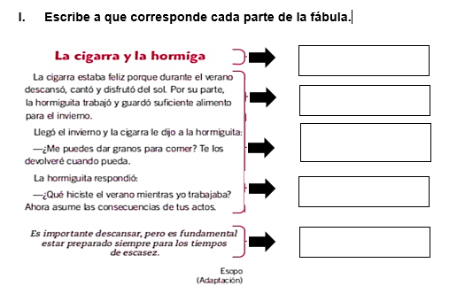
Reflexión de lo aprendido
TÍTULO
INICIO
DESARROLLO
FINAL
MORALEJA

Slide 15
III. ¿Cuál es el propósito de la fábula?
a) Informar
b) Enseñar
c) Contar

